Slide 1


MÓDULO II :
DATA SCIENCE PARA EL PRODUCT
MANAGER

Slide 2
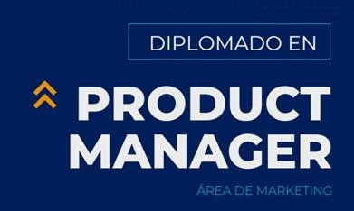
¡Bienvenidos!

Slide 3

Presentación
Daniel Vargas, 31 años.
Ingeniero Civil Industrial y Máster en Inteligencia Artificial (PUC)
Actualmente líder del equipo de Analítica Avanzada e Inteligencia Artificial en Banco BICE.
Rubros: Consultoría y Banca.

Slide 4
Y ahora ?
!Les toca a ustedes!
Nombre y edad.
¿Qué estudiaste?
¿A qué te dedicas?
¿Cómo esperas que impacte este módulo de ciencia de datos en este diplomado y en tu carrera?

Slide 5
Administrativos
Las clases se dividen en 2 partes: 1. Parte teórica: Clases expositivas, discusiones, debates. 2. Parte práctica: Grupales, individuales o en conjunto.
Break a las 20:30.
Tendremos una evaluación. - Equivale al 100% de la nota. - Es un caso aplicado a una industria. - Las instrucciones serán dadas en la clase 3.

Slide 6
Objetivos del curso
Entender qué es Data Science y qué no es Data Science.
Lograr comprender los skills, roles, habilidades de los equipos de Analítica Avanzada.
Identificar los desafíos de las áreas de analítica.
Enunciar las etapas de un proyecto o desarrollo de Machine Learning.
Comprender las diferencias de los equipos de Data Science versus otro equipos.

Slide 7


Unidad 1: Introducción a Data Science
Contexto.
Historia
¿Qué es Data Science?
Habilidades de los equipos de Data Science – Alto nivel
Habilidades de los equipos de Data Science – Exhaustivo
¿Qué hace un Data Scientist?
Estructura equipos de datos – Alto nivel
Los 3 tipos de analítica.
Actividad.
Inteligencia artificial.
Inteligencia artificial y Data Science.
Resumen.
Agenda
Sesión 1

Slide 8
1. Introducción: Contexto
Hemos ido escuchando en los distintos medios de acceso a la información la importancia de los datos.
Las gerencias de datos o de explotación buscan ser “Data-Driven”.
La transformación digital no es la evolución de los dispositivos, sino la integración de data inteligente en todo lo que hacemos.
¿Por qué ahora? Estamos inmersos en una realidad que está en constante contacto con datos.
Concepto: Datificación (Datafication). (2013 – “The Rise of Big Data”) “El proceso de tomar todos los aspectos de nuestras vidas y convertirlos en datos para su posterior explotación.”
Pregunta - ¿Qué aplicación de nuestro teléfono recopila datos?
Por último, ¿Por qué en el Product Management? -> ?
Notes:
El uso de algoritmos o técnicas de modelamiento de problemas viene de hace mucho tiempo desde distintos dominios del conocimiento.
La estadística por ejemplo hace mucho tiempo que viene modelando problemas, computer engineers, la matemática.
Es así como han existido ciertos cuestionamientos al origen de la ”ciencia de datos”.

Slide 9
1. Introducción: Contexto
Hemos ido escuchando en los distintos medios de acceso a la información la importancia de los datos.
Las gerencias de datos o de explotación buscan ser “Data-Driven”.
La transformación digital no es la evolución de los dispositivos, sino la integración de data inteligente en todo lo que hacemos.
¿Por qué ahora? Estamos inmersos en una realidad que está en constante contacto con datos.
Concepto: Datificación (Datafication). (2013 – “The Rise of Big Data”) “El proceso de tomar todos los aspectos de nuestras vidas y convertirlos en datos para su posterior explotación.”
Pregunta - ¿Qué aplicación de nuestro teléfono recopila datos?
Por último, ¿Por qué en el Product Management? -> ?
Notes:
El uso de algoritmos o técnicas de modelamiento de problemas viene de hace mucho tiempo desde distintos dominios del conocimiento.
La estadística por ejemplo hace mucho tiempo que viene modelando problemas, computer engineers, la matemática.
Es así como han existido ciertos cuestionamientos al origen de la ”ciencia de datos”.

Slide 10
1. Introducción: Contexto
Hemos ido escuchando en los distintos medios de acceso a la información la importancia de los datos.
Las gerencias de datos o de explotación buscan ser “Data-Driven”.
La transformación digital no es la evolución de los dispositivos, sino la integración de data inteligente en todo lo que hacemos.
¿Por qué ahora? Estamos inmersos en una realidad que está en constante contacto con datos.
Concepto: Datificación (Datafication). (2013 – “The Rise of Big Data”) “El proceso de tomar todos los aspectos de nuestras vidas y convertirlos en datos para su posterior explotación.”
Pregunta - ¿Qué aplicación de nuestro teléfono recopila datos?
Por último, ¿Por qué en el Product Management? -> ?
Notes:
El uso de algoritmos o técnicas de modelamiento de problemas viene de hace mucho tiempo desde distintos dominios del conocimiento.
La estadística por ejemplo hace mucho tiempo que viene modelando problemas, computer engineers, la matemática.
Es así como han existido ciertos cuestionamientos al origen de la ”ciencia de datos”.

Slide 11
1. Introducción: Contexto
Hemos ido escuchando en los distintos medios de acceso a la información la importancia de los datos.
Las gerencias de datos o de explotación buscan ser “Data-Driven”.
La transformación digital no es la evolución de los dispositivos, sino la integración de data inteligente en todo lo que hacemos.
¿Por qué ahora?
Concepto: Datificación (Datafication). (2013 – “The Rise of Big Data”) “El proceso de tomar todos los aspectos de nuestras vidas y convertirlos en datos para su posterior explotación.”
Pregunta - ¿Qué aplicación de nuestro teléfono recopila datos?
Por último, ¿Por qué en el Product Management? -> ?
Notes:
El uso de algoritmos o técnicas de modelamiento de problemas viene de hace mucho tiempo desde distintos dominios del conocimiento.
La estadística por ejemplo hace mucho tiempo que viene modelando problemas, computer engineers, la matemática.
Es así como han existido ciertos cuestionamientos al origen de la ”ciencia de datos”.

Slide 12
1. Introducción: Contexto
Hemos ido escuchando en los distintos medios de acceso a la información la importancia de los datos.
Las gerencias de datos o de explotación buscan ser “Data-Driven”.
La transformación digital no es la evolución de los dispositivos, sino la integración de data inteligente en todo lo que hacemos.
¿Por qué ahora? Estamos inmersos en una realidad que está en constante contacto con datos.
Concepto: Datificación (Datafication). (2013 – “The Rise of Big Data”) “El proceso de tomar todos los aspectos de nuestras vidas y convertirlos en datos para su posterior explotación.”
Pregunta - ¿Qué aplicación de nuestro teléfono recopila datos?
Por último, ¿Por qué en el Product Management? -> ?
Notes:
El uso de algoritmos o técnicas de modelamiento de problemas viene de hace mucho tiempo desde distintos dominios del conocimiento.
La estadística por ejemplo hace mucho tiempo que viene modelando problemas, computer engineers, la matemática.
Es así como han existido ciertos cuestionamientos al origen de la ”ciencia de datos”.

Slide 13
1. Introducción: Contexto
Hemos ido escuchando en los distintos medios de acceso a la información la importancia de los datos.
Las gerencias de datos o de explotación buscan ser “Data-Driven”.
La transformación digital no es la evolución de los dispositivos, sino la integración de data inteligente en todo lo que hacemos.
¿Por qué ahora? Estamos inmersos en una realidad que está en constante contacto con datos.
Concepto: Datificación (Datafication).
Pregunta - ¿Qué aplicación de nuestro teléfono recopila datos?
Por último, ¿Por qué en el Product Management? -> ?
Notes:
El uso de algoritmos o técnicas de modelamiento de problemas viene de hace mucho tiempo desde distintos dominios del conocimiento.
La estadística por ejemplo hace mucho tiempo que viene modelando problemas, computer engineers, la matemática.
Es así como han existido ciertos cuestionamientos al origen de la ”ciencia de datos”.

Slide 14
1. Introducción: Contexto
Hemos ido escuchando en los distintos medios de acceso a la información la importancia de los datos.
Las gerencias de datos o de explotación buscan ser “Data-Driven”.
La transformación digital no es la evolución de los dispositivos, sino la integración de data inteligente en todo lo que hacemos.
¿Por qué ahora? Estamos inmersos en una realidad que está en constante contacto con datos.
Concepto: Datificación (Datafication). (2013 – “The Rise of Big Data”) “El proceso de tomar todos los aspectos de nuestras vidas y convertirlos en datos para su posterior explotación.”
Pregunta - ¿Qué aplicación de nuestro teléfono recopila datos?
Por último, ¿Por qué en el Product Management? -> ?
Notes:
El uso de algoritmos o técnicas de modelamiento de problemas viene de hace mucho tiempo desde distintos dominios del conocimiento.
La estadística por ejemplo hace mucho tiempo que viene modelando problemas, computer engineers, la matemática.
Es así como han existido ciertos cuestionamientos al origen de la ”ciencia de datos”.

Slide 15
1. Introducción: Contexto
Hemos ido escuchando en los distintos medios de acceso a la información la importancia de los datos.
Las gerencias de datos o de explotación buscan ser “Data-Driven”.
La transformación digital no es la evolución de los dispositivos, sino la integración de data inteligente en todo lo que hacemos.
¿Por qué ahora? Estamos inmersos en una realidad que está en constante contacto con datos.
Concepto: Datificación (Datafication). (2013 – “The Rise of Big Data”) “El proceso de tomar todos los aspectos de nuestras vidas y convertirlos en datos para su posterior explotación.”
Pregunta - ¿Qué aplicación de nuestro teléfono recopila datos?
Por último, ¿Por qué en el Product Management? -> ?
Notes:
El uso de algoritmos o técnicas de modelamiento de problemas viene de hace mucho tiempo desde distintos dominios del conocimiento.
La estadística por ejemplo hace mucho tiempo que viene modelando problemas, computer engineers, la matemática.
Es así como han existido ciertos cuestionamientos al origen de la ”ciencia de datos”.

Slide 16
1. Introducción: Contexto
Hemos ido escuchando en los distintos medios de acceso a la información la importancia de los datos.
Las gerencias de datos o de explotación buscan ser “Data-Driven”.
La transformación digital no es la evolución de los dispositivos, sino la integración de data inteligente en todo lo que hacemos.
¿Por qué ahora? Estamos inmersos en una realidad que está en constante contacto con datos.
Concepto: Datificación (Datafication). (2013 – “The Rise of Big Data”) “El proceso de tomar todos los aspectos de nuestras vidas y convertirlos en datos para su posterior explotación.”
Pregunta - ¿Qué aplicación de nuestro teléfono recopila datos?
Por último, ¿Por qué en el Product Management? -> ?
Notes:
El uso de algoritmos o técnicas de modelamiento de problemas viene de hace mucho tiempo desde distintos dominios del conocimiento.
La estadística por ejemplo hace mucho tiempo que viene modelando problemas, computer engineers, la matemática.
Es así como han existido ciertos cuestionamientos al origen de la ”ciencia de datos”.

Slide 17
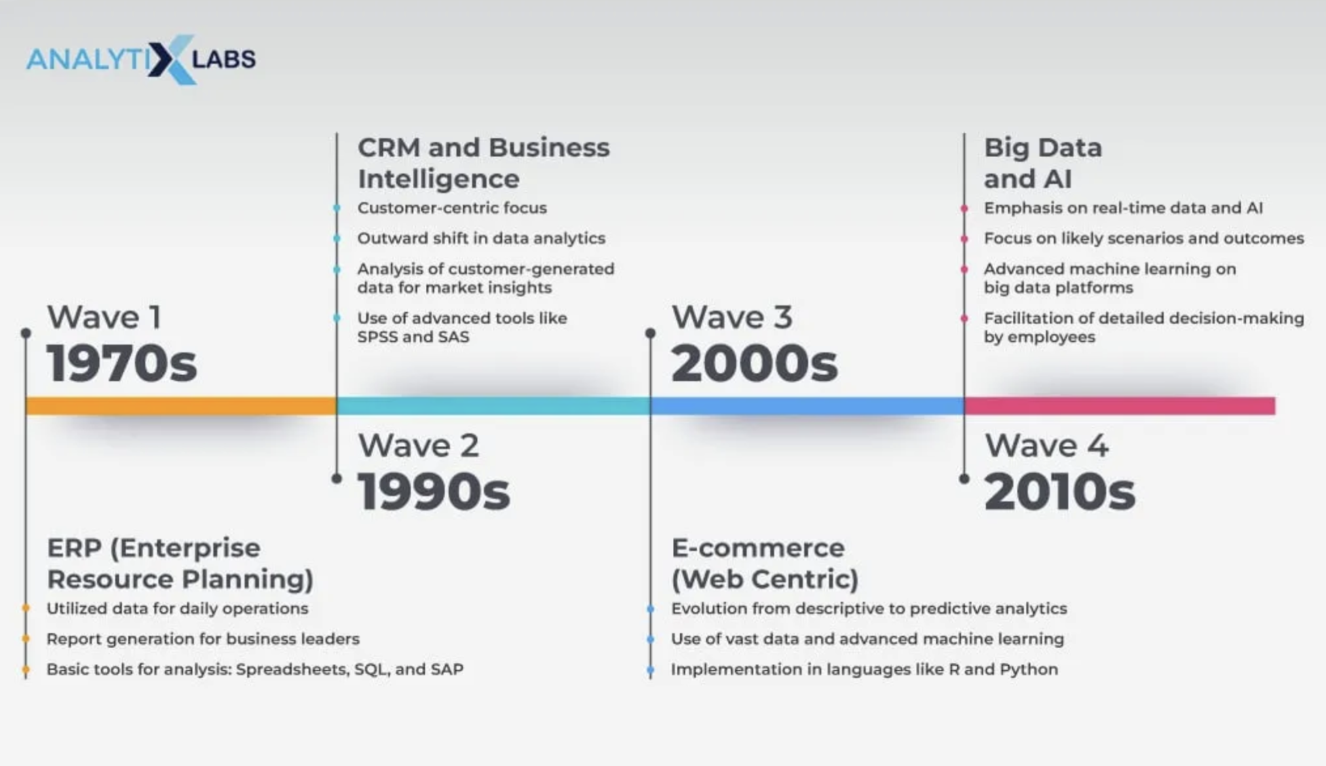
2. Historia
Línea de tiempo resumida de Data Analytics.

Slide 18
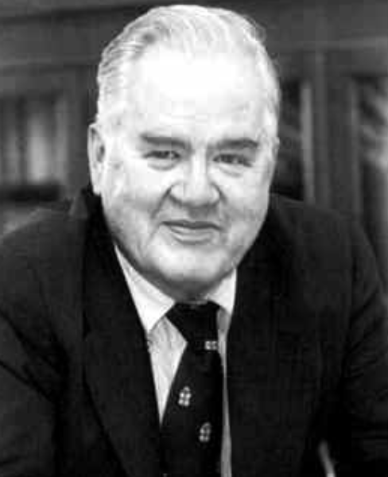
2. Introducción: Historia
Data Science no es algo nuevo. (1962 – John Tukey – “Future of Data Analysis”)
En “The future of Data Analysis” se introduce el término ”Data Analysis” a lo que los estadísticos llamaban estadística inferencial.
Se declara que es una nueva ciencia, pero las ciencias deben cumplir: (i) Contenido intelectual. (ii) Organización en una forma entendible. (iii) Confianza en la prueba de la experiencia como estándar último de validez.
Tukey tuvo impacto o su verdadero reconocimiento al campo casi 40 o 50 años después. (Algunos lo llaman el padre de la Ciencia de Datos)
Notes:
Aportes de Tukey: EDA, Boxplot y TTF.
Se decide que data science lidia con grandes cantidades de datos, pero la verdad es que eso no es tan así. Estadistitnca partió hac emucho y para entender datos del censo tuvo que utilizar grandes acanidades de datos entonces no es una afiramción del todo cierta. Se utilizó para el censo.
Los skills de computo son distinto para lidiar con BIG DATA, tampoco es cierto Hadoop partió hace mucho tiempo.
Varias organizaciones de estadisticos mencionan: Aren’t we data scientist?(2013) Data science is not just a rebranding of statistics? (2015)
Desde el otro lado, Data science sin estadística es posible incluso deaseable. Estadistica es la parte menos importante de data science.

Slide 19
2. Introducción: Hubo algunos problemas con los estadísticos.
Las ramas de estadística, computer engineers venían hace bastante tiempo ocupando herramientas computacionales, algoritmos y tratamiento de los datos para poder obtener insights de los datos.
Artículos: ”Aren’t we data science ?” (Marie Davidian-2013) “Is data science just a “rebranding” of statistics” (Martin Godson – 2015)
Desde los cientistas de datos – “Data Science without statistics is possible, even desirable”.
Finalmente, el término Data Science empezó a utilizarse por los años 90-2000. Data Science: “The sexiest job of the 21st century” (2012)
La diferencia entre data science y estadística según un investigador famoso (David Donoho) está en la aplicación y crecimiento de un campo en base a la estadística tradicional.
Notes:
Se decide que data science lidia con grandes cantidades de datos, pero la verdad es que eso no es tan así. Estadistitnca partió hac emucho y para entender datos del censo tuvo que utilizar grandes acanidades de datos entonces no es una afiramción del todo cierta. Se utilizó para el censo.
Los skills de computo son distinto para lidiar con BIG DATA, tampoco es cierto Hadoop partió hace mucho tiempo.
Varias organizaciones de estadisticos mencionan: Aren’t we data scientist?(2013) Data science is not just a rebranding of statistics? (2015)
Desde el otro lado, Data science sin estadística es posible incluso deaseable. Estadistica es la parte menos importante de data science.

Slide 20
3. Entonces, ¿Qué es Data Science?
La ciencia de datos es un campo académico interdisciplinario que utiliza estadísticas, informática científica, métodos científicos, procesos, visualización científica, algoritmos y sistemas para extraer o extrapolar conocimientos e ideas a partir de datos potencialmente ruidosos, estructurados o no estructurados.
En su versión más simple…
La ciencia de datos busca a través de métodos científicos crear valor/insights con los datos.
Notes:
Se decide que data science lidia con grandes cantidades de datos, pero la verdad es que eso no es tan así. Estadistitnca partió hac emucho y para entender datos del censo tuvo que utilizar grandes acanidades de datos entonces no es una afiramción del todo cierta. Se utilizó para el censo.
Los skills de computo son distinto para lidiar con BIG DATA, tampoco es cierto Hadoop partió hace mucho tiempo.
Varias organizaciones de estadisticos mencionan: Aren’t we data scientist?(2013) Data science is not just a rebranding of statistics? (2015)
Desde el otro lado, Data science sin estadística es posible incluso deaseable. Estadistica es la parte menos importante de data science.

Slide 21
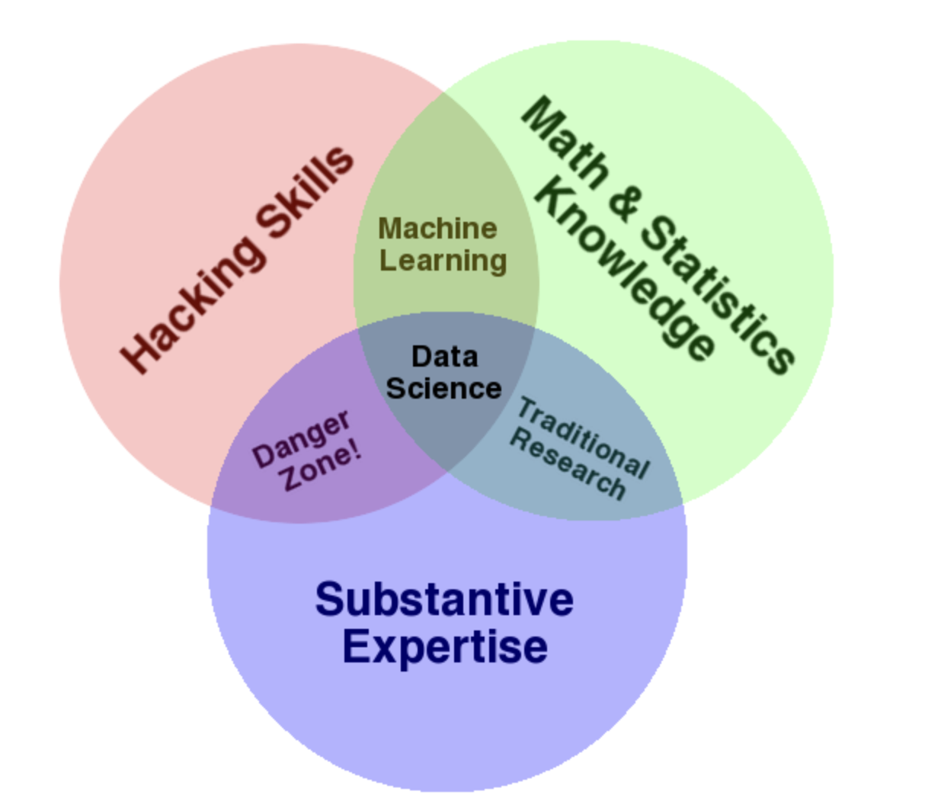
4. Diagrama de Venn para Data Science (Alto nivel)
Habilidades de programación
Conocimiento técnico
Domain Knowledge
*Drew conway: Diagrama de Venn
Notes:
Se decide que data science lidia con grandes cantidades de datos, pero la verdad es que eso no es tan así. Estadistitnca partió hac emucho y para entender datos del censo tuvo que utilizar grandes acanidades de datos entonces no es una afiramción del todo cierta. Se utilizó para el censo.
Los skills de computo son distinto para lidiar con BIG DATA, tampoco es cierto Hadoop partió hace mucho tiempo.
Varias organizaciones de estadisticos mencionan: Aren’t we data scientist?(2013) Data science is not just a rebranding of statistics? (2015)
Desde el otro lado, Data science sin estadística es posible incluso deaseable. Estadistica es la parte menos importante de data science.

Slide 22
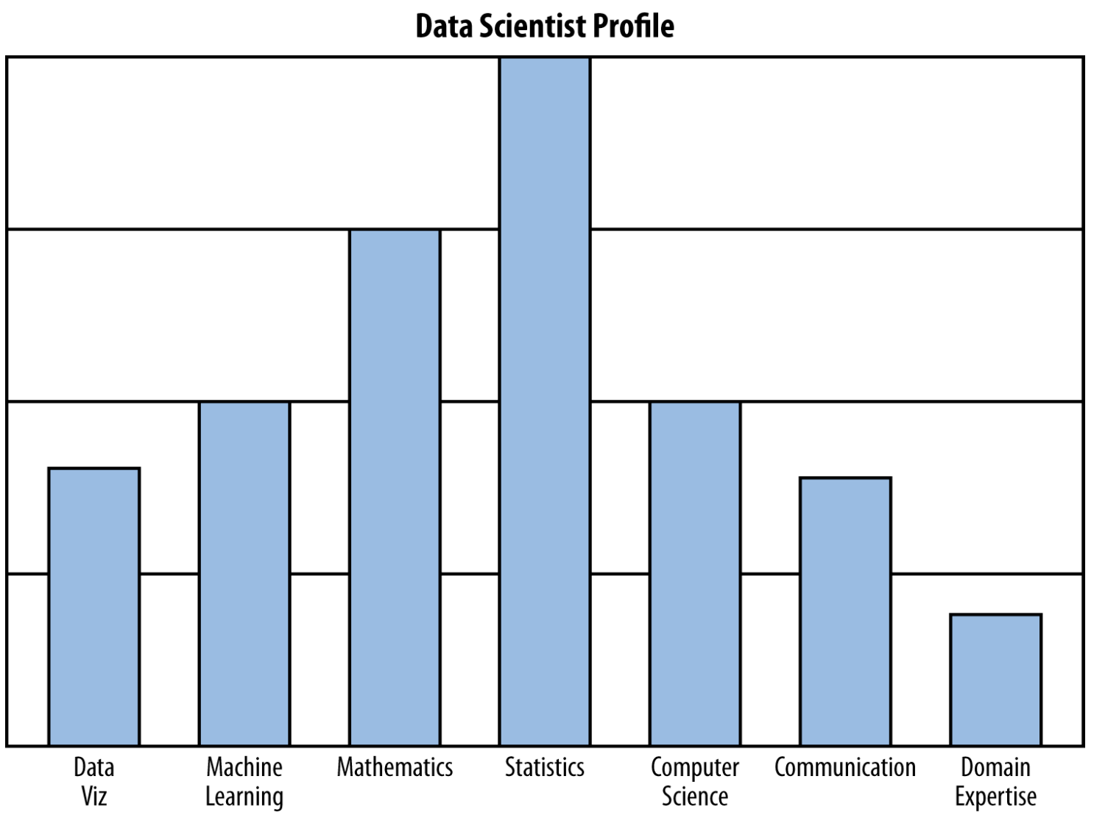
5. Ustedes interactuarán con Data Scientist’s: ¿Qué skills deben o suelen tener ? (Exhaustivo)
Computer Science.
Matemáticas.
Estadística.
Machine learning.
Conocimiento experto.
Comunicación y habilidades para presentar.
Visualización de datos.
Notes:
Se decide que data science lidia con grandes cantidades de datos, pero la verdad es que eso no es tan así. Estadistitnca partió hac emucho y para entender datos del censo tuvo que utilizar grandes acanidades de datos entonces no es una afiramción del todo cierta. Se utilizó para el censo.
Los skills de computo son distinto para lidiar con BIG DATA, tampoco es cierto Hadoop partió hace mucho tiempo.
Varias organizaciones de estadisticos mencionan: Aren’t we data scientist?(2013) Data science is not just a rebranding of statistics? (2015)
Desde el otro lado, Data science sin estadística es posible incluso deaseable. Estadistica es la parte menos importante de data science.

Slide 23
5. Ustedes interactuarán con Data Scientist’s: ¿Qué skills deben o suelen tener ? (Exhaustivo)
Computer Science.
Matemáticas.
Estadística.
Machine learning.
Conocimiento experto.
Comunicación y habilidades para presentar.
Visualización de datos.
Notes:
Se decide que data science lidia con grandes cantidades de datos, pero la verdad es que eso no es tan así. Estadistitnca partió hac emucho y para entender datos del censo tuvo que utilizar grandes acanidades de datos entonces no es una afiramción del todo cierta. Se utilizó para el censo.
Los skills de computo son distinto para lidiar con BIG DATA, tampoco es cierto Hadoop partió hace mucho tiempo.
Varias organizaciones de estadisticos mencionan: Aren’t we data scientist?(2013) Data science is not just a rebranding of statistics? (2015)
Desde el otro lado, Data science sin estadística es posible incluso deaseable. Estadistica es la parte menos importante de data science.

Slide 24
6. Entonces, ¿Qué hace un Data Scientist?
El científico de datos tiene como función usar la ciencia de datos, utilizando datos para explicar los fenómenos que nos rodean, ayudando así a las organizaciones a tomar mejores decisiones.
Notes:
Se decide que data science lidia con grandes cantidades de datos, pero la verdad es que eso no es tan así. Estadistitnca partió hac emucho y para entender datos del censo tuvo que utilizar grandes acanidades de datos entonces no es una afiramción del todo cierta. Se utilizó para el censo.
Los skills de computo son distinto para lidiar con BIG DATA, tampoco es cierto Hadoop partió hace mucho tiempo.
Varias organizaciones de estadisticos mencionan: Aren’t we data scientist?(2013) Data science is not just a rebranding of statistics? (2015)
Desde el otro lado, Data science sin estadística es posible incluso deaseable. Estadistica es la parte menos importante de data science.

Slide 25
Paréntesis 1: ¿Por qué es importante Data Science/Machine learning? En 20 segundos…
Negocio
Notes:
Se decide que data science lidia con grandes cantidades de datos, pero la verdad es que eso no es tan así. Estadistitnca partió hac emucho y para entender datos del censo tuvo que utilizar grandes acanidades de datos entonces no es una afiramción del todo cierta. Se utilizó para el censo.
Los skills de computo son distinto para lidiar con BIG DATA, tampoco es cierto Hadoop partió hace mucho tiempo.
Varias organizaciones de estadisticos mencionan: Aren’t we data scientist?(2013) Data science is not just a rebranding of statistics? (2015)
Desde el otro lado, Data science sin estadística es posible incluso deaseable. Estadistica es la parte menos importante de data science.

Slide 26
Paréntesis 1: ¿Por qué es importante Data Science/Machine learning? En 20 segundos…
Negocio
Predicciones
Notes:
Se decide que data science lidia con grandes cantidades de datos, pero la verdad es que eso no es tan así. Estadistitnca partió hac emucho y para entender datos del censo tuvo que utilizar grandes acanidades de datos entonces no es una afiramción del todo cierta. Se utilizó para el censo.
Los skills de computo son distinto para lidiar con BIG DATA, tampoco es cierto Hadoop partió hace mucho tiempo.
Varias organizaciones de estadisticos mencionan: Aren’t we data scientist?(2013) Data science is not just a rebranding of statistics? (2015)
Desde el otro lado, Data science sin estadística es posible incluso deaseable. Estadistica es la parte menos importante de data science.

Slide 27
Paréntesis 1: ¿Por qué es importante Data Science/Machine learning? En 20 segundos…
Negocio
Predicciones
Machine Learning
Notes:
Se decide que data science lidia con grandes cantidades de datos, pero la verdad es que eso no es tan así. Estadistitnca partió hac emucho y para entender datos del censo tuvo que utilizar grandes acanidades de datos entonces no es una afiramción del todo cierta. Se utilizó para el censo.
Los skills de computo son distinto para lidiar con BIG DATA, tampoco es cierto Hadoop partió hace mucho tiempo.
Varias organizaciones de estadisticos mencionan: Aren’t we data scientist?(2013) Data science is not just a rebranding of statistics? (2015)
Desde el otro lado, Data science sin estadística es posible incluso deaseable. Estadistica es la parte menos importante de data science.

Slide 28
Paréntesis 1: ¿Por qué es importante Data Science/Machine learning? En 20 segundos…
Negocio
Data
Predicciones
Machine Learning
Notes:
Se decide que data science lidia con grandes cantidades de datos, pero la verdad es que eso no es tan así. Estadistitnca partió hac emucho y para entender datos del censo tuvo que utilizar grandes acanidades de datos entonces no es una afiramción del todo cierta. Se utilizó para el censo.
Los skills de computo son distinto para lidiar con BIG DATA, tampoco es cierto Hadoop partió hace mucho tiempo.
Varias organizaciones de estadisticos mencionan: Aren’t we data scientist?(2013) Data science is not just a rebranding of statistics? (2015)
Desde el otro lado, Data science sin estadística es posible incluso deaseable. Estadistica es la parte menos importante de data science.

Slide 29
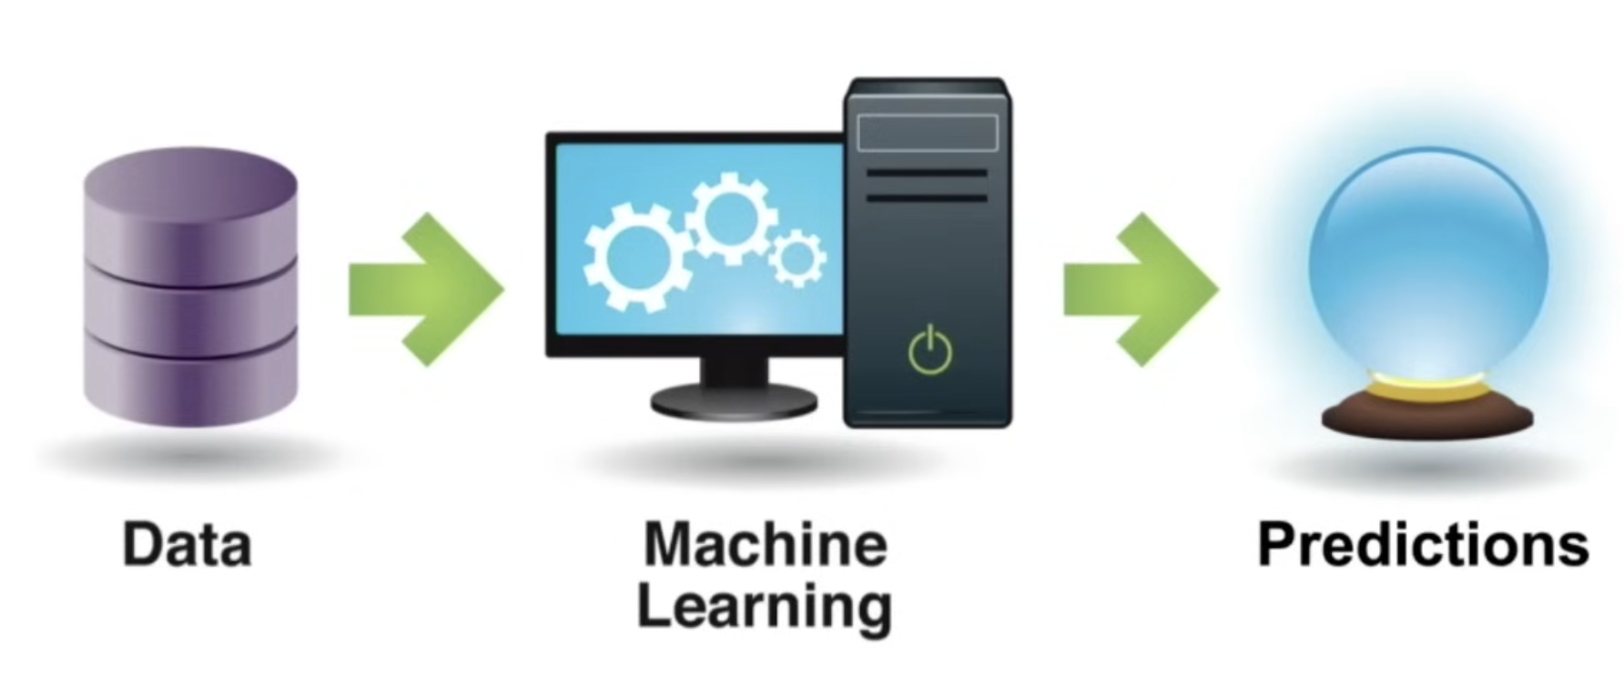
Paréntesis 1: En reversa, sería…
Notes:
Se decide que data science lidia con grandes cantidades de datos, pero la verdad es que eso no es tan así. Estadistitnca partió hac emucho y para entender datos del censo tuvo que utilizar grandes acanidades de datos entonces no es una afiramción del todo cierta. Se utilizó para el censo.
Los skills de computo son distinto para lidiar con BIG DATA, tampoco es cierto Hadoop partió hace mucho tiempo.
Varias organizaciones de estadisticos mencionan: Aren’t we data scientist?(2013) Data science is not just a rebranding of statistics? (2015)
Desde el otro lado, Data science sin estadística es posible incluso deaseable. Estadistica es la parte menos importante de data science.

Slide 30
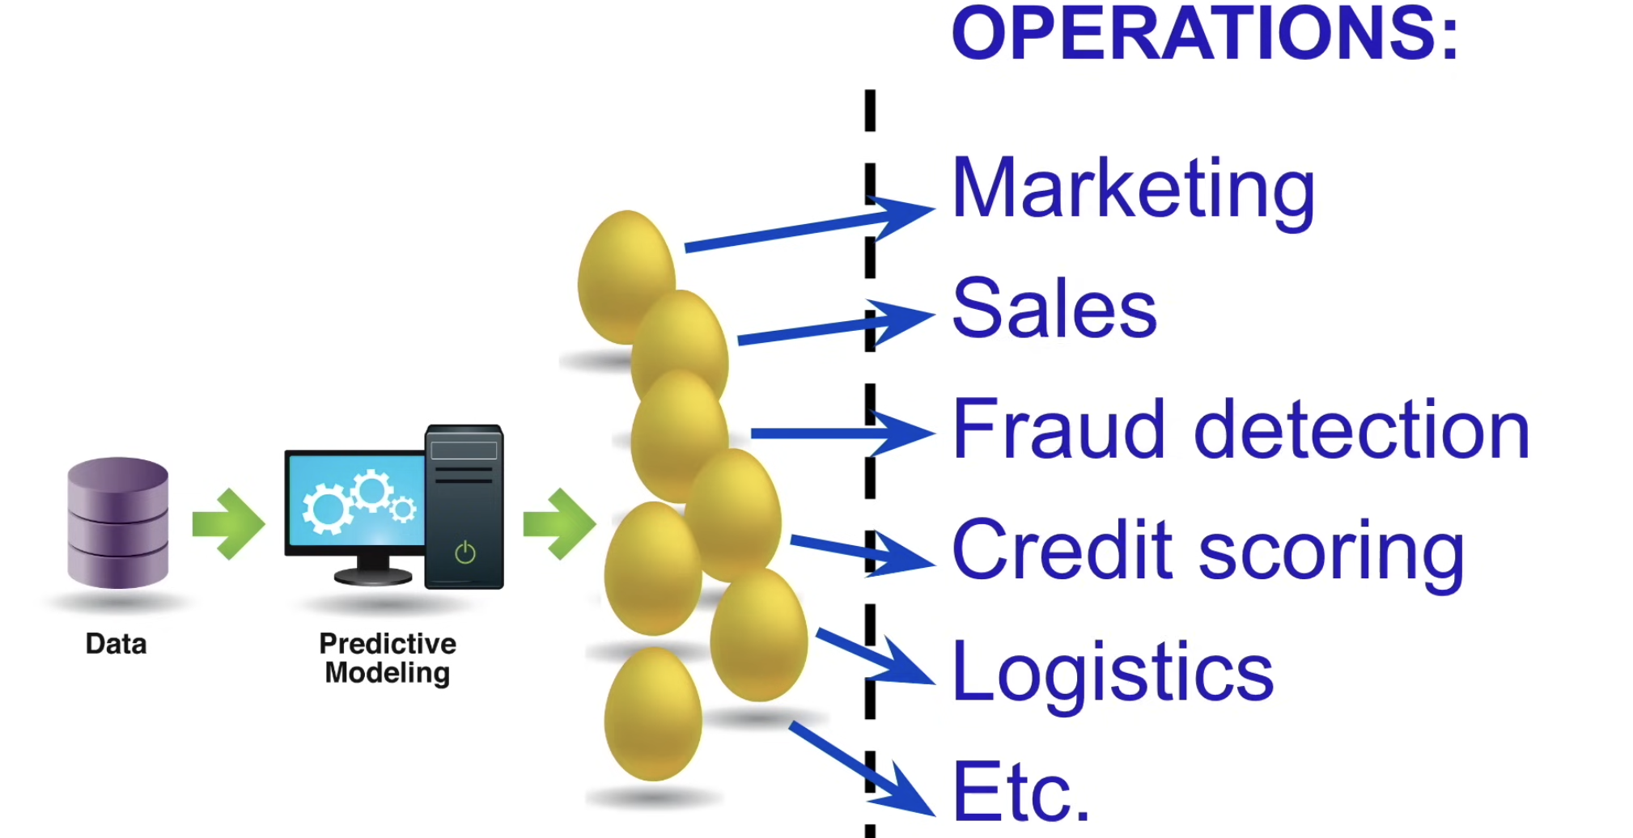
Paréntesis 1: Finalmente
Notes:
Se decide que data science lidia con grandes cantidades de datos, pero la verdad es que eso no es tan así. Estadistitnca partió hac emucho y para entender datos del censo tuvo que utilizar grandes acanidades de datos entonces no es una afiramción del todo cierta. Se utilizó para el censo.
Los skills de computo son distinto para lidiar con BIG DATA, tampoco es cierto Hadoop partió hace mucho tiempo.
Varias organizaciones de estadisticos mencionan: Aren’t we data scientist?(2013) Data science is not just a rebranding of statistics? (2015)
Desde el otro lado, Data science sin estadística es posible incluso deaseable. Estadistica es la parte menos importante de data science.

Slide 31
7. Estructura equipos de Datos
Organización
TI
Gobierno de Datos
Business Intelligence
Advanced Analytics
Analytics
Mantención
Explotación
Objetivo: Proveer y mantener la infraestructura tecnológica necesaria para que la organización funcione eficientemente. Esto incluye la gestión de hardware, software, redes, seguridad informática y soporte técnico.
Objetivo: Proveer informes y dashboards para ayudar a los tomadores de decisiones a entender el rendimiento pasado y actual del negocio. El enfoque es principalmente descriptivo, basado en la consolidación y visualización de datos históricos.
Objetivo: El gobierno de datos es el conjunto de políticas, procesos y prácticas que una organización utiliza para asegurar que sus datos sean precisos, seguros, accesibles y estén bien gestionados
Objetivo: Resolver problemas complejos a través de modelos predictivos, aprendizaje automático y técnicas estadísticas avanzadas. El enfoque es más exploratorio y orientado a descubrir nuevas perspectivas a partir de los datos.
Notes:
Se decide que data science lidia con grandes cantidades de datos, pero la verdad es que eso no es tan así. Estadistitnca partió hac emucho y para entender datos del censo tuvo que utilizar grandes acanidades de datos entonces no es una afiramción del todo cierta. Se utilizó para el censo.
Los skills de computo son distinto para lidiar con BIG DATA, tampoco es cierto Hadoop partió hace mucho tiempo.
Varias organizaciones de estadisticos mencionan: Aren’t we data scientist?(2013) Data science is not just a rebranding of statistics? (2015)
Desde el otro lado, Data science sin estadística es posible incluso deaseable. Estadistica es la parte menos importante de data science.

Slide 32
7. Estructura equipos de Datos
Organización
TI
Gobierno de Datos
Business Intelligence
Advanced Analytics
Analytics
Mantención
Explotación
Análisis
Objetivo: Proveer y mantener la infraestructura tecnológica necesaria para que la organización funcione eficientemente. Esto incluye la gestión de hardware, software, redes, seguridad informática y soporte técnico.
Objetivo: Proveer informes y dashboards para ayudar a los tomadores de decisiones a entender el rendimiento pasado y actual del negocio. El enfoque es principalmente descriptivo, basado en la consolidación y visualización de datos históricos.
Objetivo: El gobierno de datos es el conjunto de políticas, procesos y prácticas que una organización utiliza para asegurar que sus datos sean precisos, seguros, accesibles y estén bien gestionados
Objetivo: Resolver problemas complejos a través de modelos predictivos, aprendizaje automático y técnicas estadísticas avanzadas. El enfoque es más exploratorio y orientado a descubrir nuevas perspectivas a partir de los datos.
Notes:
Se decide que data science lidia con grandes cantidades de datos, pero la verdad es que eso no es tan así. Estadistitnca partió hac emucho y para entender datos del censo tuvo que utilizar grandes acanidades de datos entonces no es una afiramción del todo cierta. Se utilizó para el censo.
Los skills de computo son distinto para lidiar con BIG DATA, tampoco es cierto Hadoop partió hace mucho tiempo.
Varias organizaciones de estadisticos mencionan: Aren’t we data scientist?(2013) Data science is not just a rebranding of statistics? (2015)
Desde el otro lado, Data science sin estadística es posible incluso deaseable. Estadistica es la parte menos importante de data science.

Slide 33
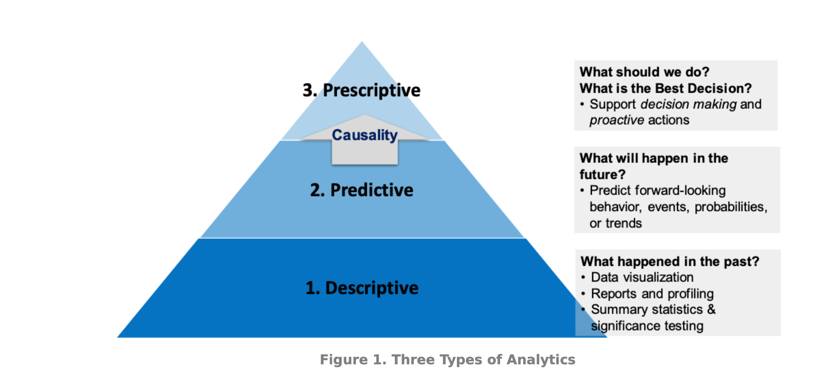
8. Los 3 tipos de analítica
Rol: Negocio y Lideres de analítica.
Rol: Data Scientist
Rol: Analista de Datos o Business Intelligence Analyst
Notes:
Se decide que data science lidia con grandes cantidades de datos, pero la verdad es que eso no es tan así. Estadistitnca partió hac emucho y para entender datos del censo tuvo que utilizar grandes acanidades de datos entonces no es una afiramción del todo cierta. Se utilizó para el censo.
Los skills de computo son distinto para lidiar con BIG DATA, tampoco es cierto Hadoop partió hace mucho tiempo.
Varias organizaciones de estadisticos mencionan: Aren’t we data scientist?(2013) Data science is not just a rebranding of statistics? (2015)
Desde el otro lado, Data science sin estadística es posible incluso deaseable. Estadistica es la parte menos importante de data science.

Slide 34

9. Actividad 1
Caso 1
Usted es ascendido como Product Manager de la categoría de Decoración en la empresa Dipley. Su Jefe Comercial [MARKETING] es un visionario y le comenta que en este nuevo puesto desea que usted potencie la venta[EL AWARENESS] de la categoría, pero haciendo trabajo en conjunto con los equipos de Advanced Analytics. Dicho esto, utilice los 3 tipos de analítica para potenciar las ventas en el canal online.
Descriptivo: ¿Qué necesitaría de datos? Recuerde que lo descriptivo está asociado al pasado, es decir, ¿Qué ha pasado? ¿Qué ha ocurrido anteriormente con la categoría? Utilizando analítica descriptiva, ¿Qué necesitarían para potenciar su venta [AWARENESS]?
Predictivo: Si contara con un equipo de Data Scientist’s perfectos y que son capaces de crear cualquier modelo predictivo o que permita adelantarse a acciones como probabilidad de compra, apertura de correos de audiencias, segmentación de clientes, probabilidad de fuga de clientes, forecast de ventas, etc. Seleccione uno o los que crea necesarios para este caso.
Prescriptivo: Suponga un escenario hipotético donde usted recibió los modelos o un modelo. Digamos que obtuvo un modelo de predicción de ventas, ¿Qué estrategia propondría? ¿Qué debería hacer? En este punto asuma que obtuvo un modelo entregado por el equipo de analítica y que cuenta con ese modelo, pero en base a esto proponga posibles acciones que apalanquen la venta, awareness, continuidad, etc.
Notes:
Se decide que data science lidia con grandes cantidades de datos, pero la verdad es que eso no es tan así. Estadistitnca partió hac emucho y para entender datos del censo tuvo que utilizar grandes acanidades de datos entonces no es una afiramción del todo cierta. Se utilizó para el censo.
Los skills de computo son distinto para lidiar con BIG DATA, tampoco es cierto Hadoop partió hace mucho tiempo.
Varias organizaciones de estadisticos mencionan: Aren’t we data scientist?(2013) Data science is not just a rebranding of statistics? (2015)
Desde el otro lado, Data science sin estadística es posible incluso deaseable. Estadistica es la parte menos importante de data science.

Slide 35
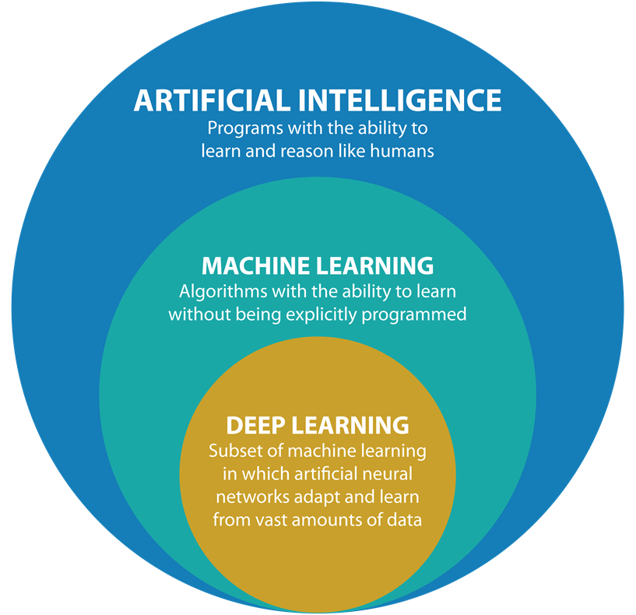
10. Existe otro diagrama de Venn muy conocido.
Notes:
Se decide que data science lidia con grandes cantidades de datos, pero la verdad es que eso no es tan así. Estadistitnca partió hac emucho y para entender datos del censo tuvo que utilizar grandes acanidades de datos entonces no es una afiramción del todo cierta. Se utilizó para el censo.
Los skills de computo son distinto para lidiar con BIG DATA, tampoco es cierto Hadoop partió hace mucho tiempo.
Varias organizaciones de estadisticos mencionan: Aren’t we data scientist?(2013) Data science is not just a rebranding of statistics? (2015)
Desde el otro lado, Data science sin estadística es posible incluso deaseable. Estadistica es la parte menos importante de data science.

Slide 36
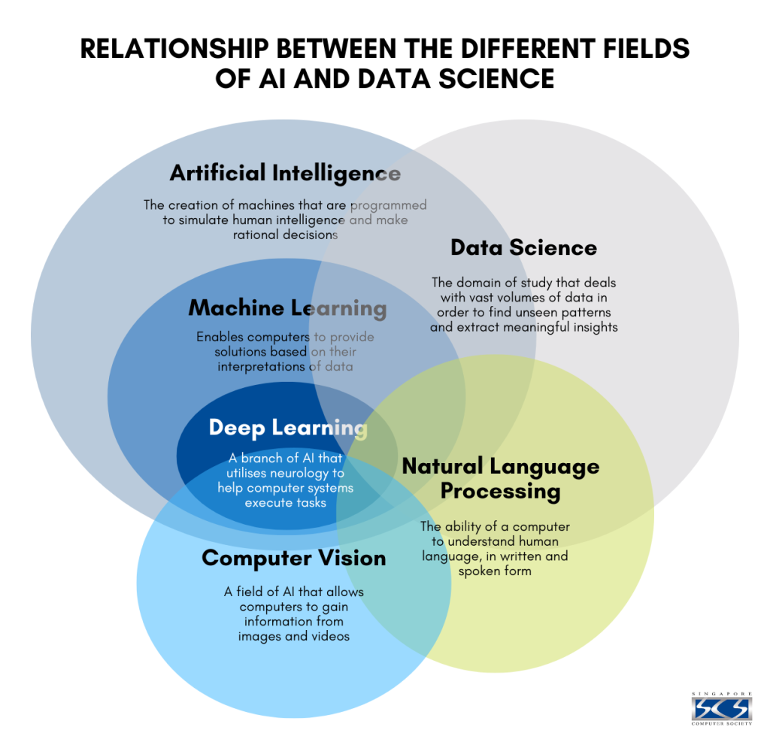
11. ¿Cómo conecta esto con Data Science?
Notes:
Se decide que data science lidia con grandes cantidades de datos, pero la verdad es que eso no es tan así. Estadistitnca partió hac emucho y para entender datos del censo tuvo que utilizar grandes acanidades de datos entonces no es una afiramción del todo cierta. Se utilizó para el censo.
Los skills de computo son distinto para lidiar con BIG DATA, tampoco es cierto Hadoop partió hace mucho tiempo.
Varias organizaciones de estadisticos mencionan: Aren’t we data scientist?(2013) Data science is not just a rebranding of statistics? (2015)
Desde el otro lado, Data science sin estadística es posible incluso deaseable. Estadistica es la parte menos importante de data science.

Slide 37
12. Resumen
Notes:
Se decide que data science lidia con grandes cantidades de datos, pero la verdad es que eso no es tan así. Estadistitnca partió hac emucho y para entender datos del censo tuvo que utilizar grandes acanidades de datos entonces no es una afiramción del todo cierta. Se utilizó para el censo.
Los skills de computo son distinto para lidiar con BIG DATA, tampoco es cierto Hadoop partió hace mucho tiempo.
Varias organizaciones de estadisticos mencionan: Aren’t we data scientist?(2013) Data science is not just a rebranding of statistics? (2015)
Desde el otro lado, Data science sin estadística es posible incluso deaseable. Estadistica es la parte menos importante de data science.

Slide 38




Gracias
Daniel Vargas Venegas
danielv464@gmail.cl
https://www.linkedin.com/in/daniel-vargas-3989a4126/

Slide 39
